Slide 1
Профессиональная подготовка учителей карельского языка в вузе: идеи и акценты (1-я часть)
Республиканская конференция
«Роль системы образования в сохранении нематериального культурного наследия коренных народов Республики Карелия»
30 ноября 2018 года

Slide 2
В 2017 году кафедра теории и методики начального образования института педагогики и психологии Петрозаводского государственного университета приступила к реализации образовательной программы по направлению «Педагогическое образование». Академический бакалавриат с двумя профилями (начальное образование и родной (карельский) язык). Срок обучения 5 лет.
В 2018-2019 учебном году обучаются:
1 курс – 10 студентов
2 курс – 8 студентов

Slide 3
Этнокультурная личность
Идеи: О личности современного учителя карельского языка
В.А. Корташов: «Добровольное отождествление отдельного человека с определённой этничностью. В этом проявляется этническое личности. Отождествляя себя с определённым этносом, человек выражает факт разделения человечества на этнические группы и свою включённость в групповую, внутреннюю интеграцию».
Воспитание этнотолерантности подростка в семье: словарь [Текст] / под общ. ред. А.Г. Козловой. — СПб.: ООО НЕСТОР, 2005. — 316 с. Серия: В помощь классному руководителю

Slide 4
Поликультурная личность
Идеи: О личности современного учителя карельского языка
А.К. Лукина: «социально-психологический феномен духовно-нравственного развития в этнически диверсифированном обществе, как личность, которая способна усвоить социокультурную форму бытия при условии сохранения и развития своей этнической идентификации, психологически и социально готова к осознанию этнического разнообразия и взаимодействию с представителями различных этнических культур».
Становление идентичности и толерантности в условиях поликультурного образования [Текст]: монография / отв. ред. А.К. Лукина. — Красноярск: Сиб. Федер. Ун-т, 2015. – 260 с.

Slide 5
Мультикультурная личность
Идеи: О личности современного учителя карельского языка
Н.Б. Крылова: Жизнедействует по принципу мультикультурности, т.е. культурного разнообразия, взаимопроникновения и взаимосвязанности культур. «Это — принцип, выражающий доминирующую ориентацию на сохранение множества не просто сосуществующих, но взаимовлияющих и взаимодействующих культурных ценностей и норм в образовании»... «Наиболее важными для развития личности становятся нормы гражданственности, а не национальности».
Этнонациональная школа и мультикультурные процессы [Текст] // Новые ценности образования / [гл. редактор Н.Б. Крылова]. — 2005. — №3(22). — 148 с.

Slide 6
В личности современного учителя карельского языка представлены и гармонично сочетаются этнокультурность, поликультурность и мультикультурность
Идеи: О подготовке учителя карельского языка в вузе
Создание у обучающихся представлений о многонациональности и поликультурности Республики Карелия (русские, белорусы, вепсы, финны/ингермаландцы, саамы и др.)
Изучение обучающимися ресурсоёмкости социокультурного пространства и включение их в этнокультурное пространство карельского этноса в Петрозаводске и в территориях Республики Карелия.
Раннее включение обучающихся в практическую этнокультурную деятельность (с начала обучения в вузе).
Практическое освоение обучающимися 1-2 умений, актуальных в этнокультурной деятельности (музейная педагогика, народные игры, танцы, прикладное творчество…)
Формирование и пополнение индивидуального Этно-Портфолио обучающегося от начала до окончания профессиональной подготовки.
….
Идеи появляются по ходу реализации подготовки. Их авторы и исполнители – преподаватели и студенты.

Slide 7
Акцент подготовки
Долог путь поучения, короток
и успешен путь примеров.
(Долог путь наставлений, краток
и убедителен путь примеров.)
Луций Анней Сенека.
Нравственные письма к Луцилию

Slide 8
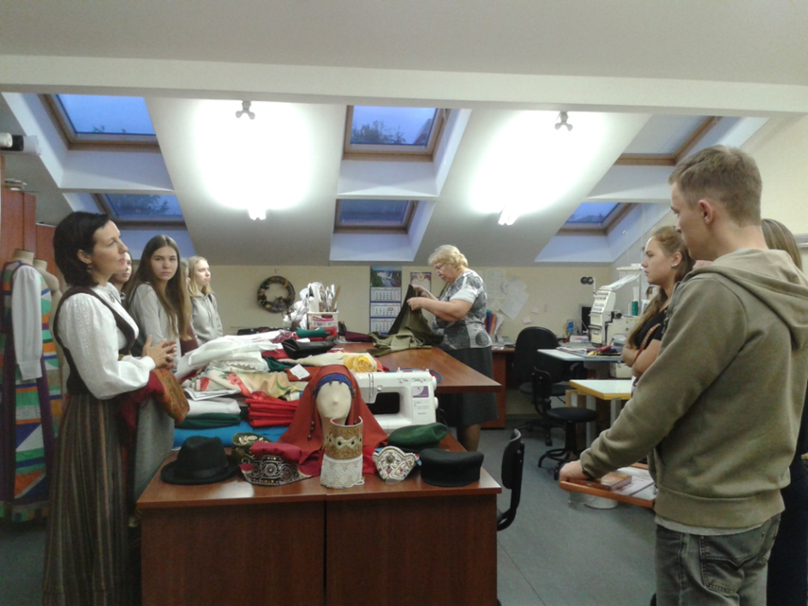
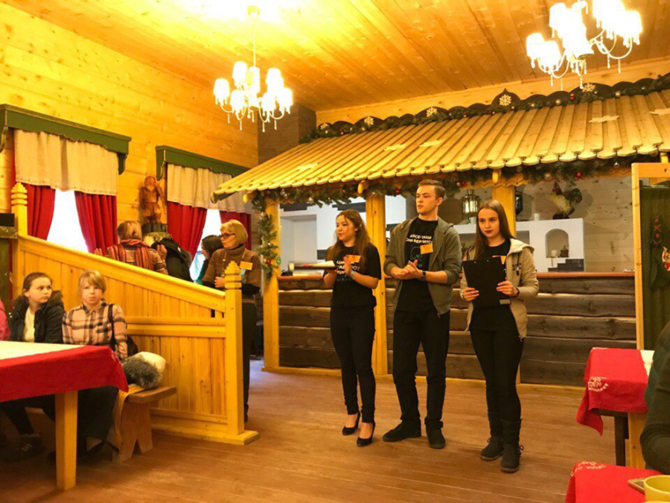
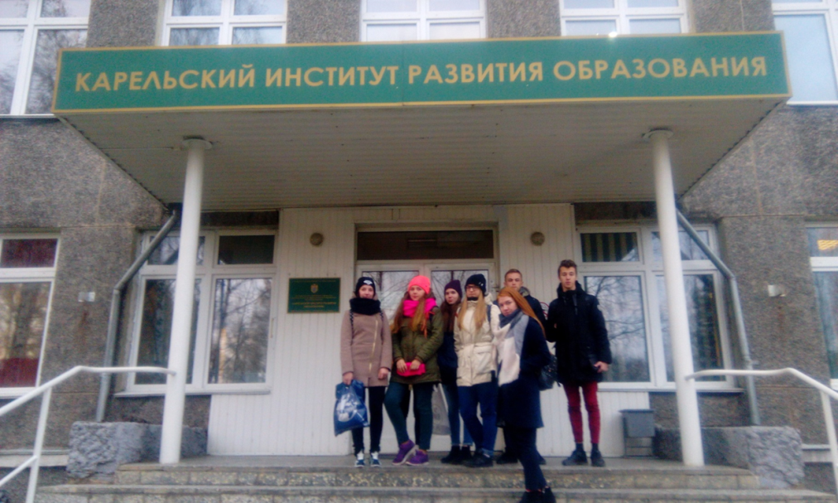
В Центре национальных культур
и народного творчества РК
В Доме Кантеле
В Карельском институте развития образования
В Резиденции Talvi Ukko

Slide 9
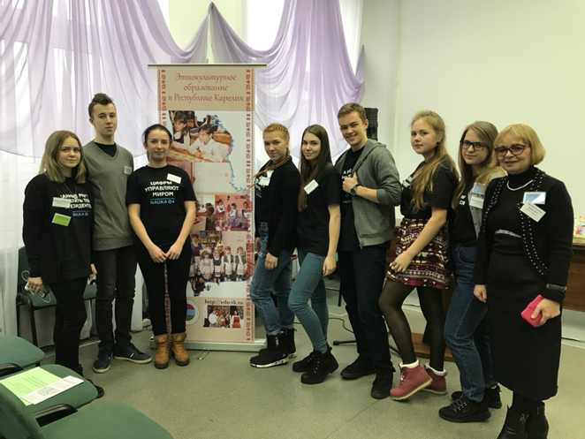
Волонтёры Слёта одарённых детей Пряжинского национального муниципального района РК «Поверь в чудо!»
На Республиканской научно-практической конференции
«Экология прибалтийско-финских языков и культур:
роль образования в сохранении культурной
и лингвистической идентичности народов». КИРО. Петрозаводск.
1 декабря 2017г.

